Slide 1









Екоприключенци! .
Екологична образователна програма
за учители и ученици
— Октомври —
Четирите
годишни времена

Slide 2


България се намира в зона с континентален климат, което казано по друг начин значи, че у нас се сменят 4 различни сезона. Последователно се изреждат пролет, лято, есен и зима, след което започват наново.
Снимка: Wikipedia

Slide 3
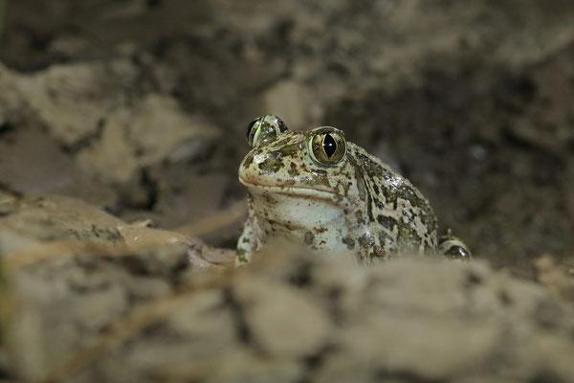
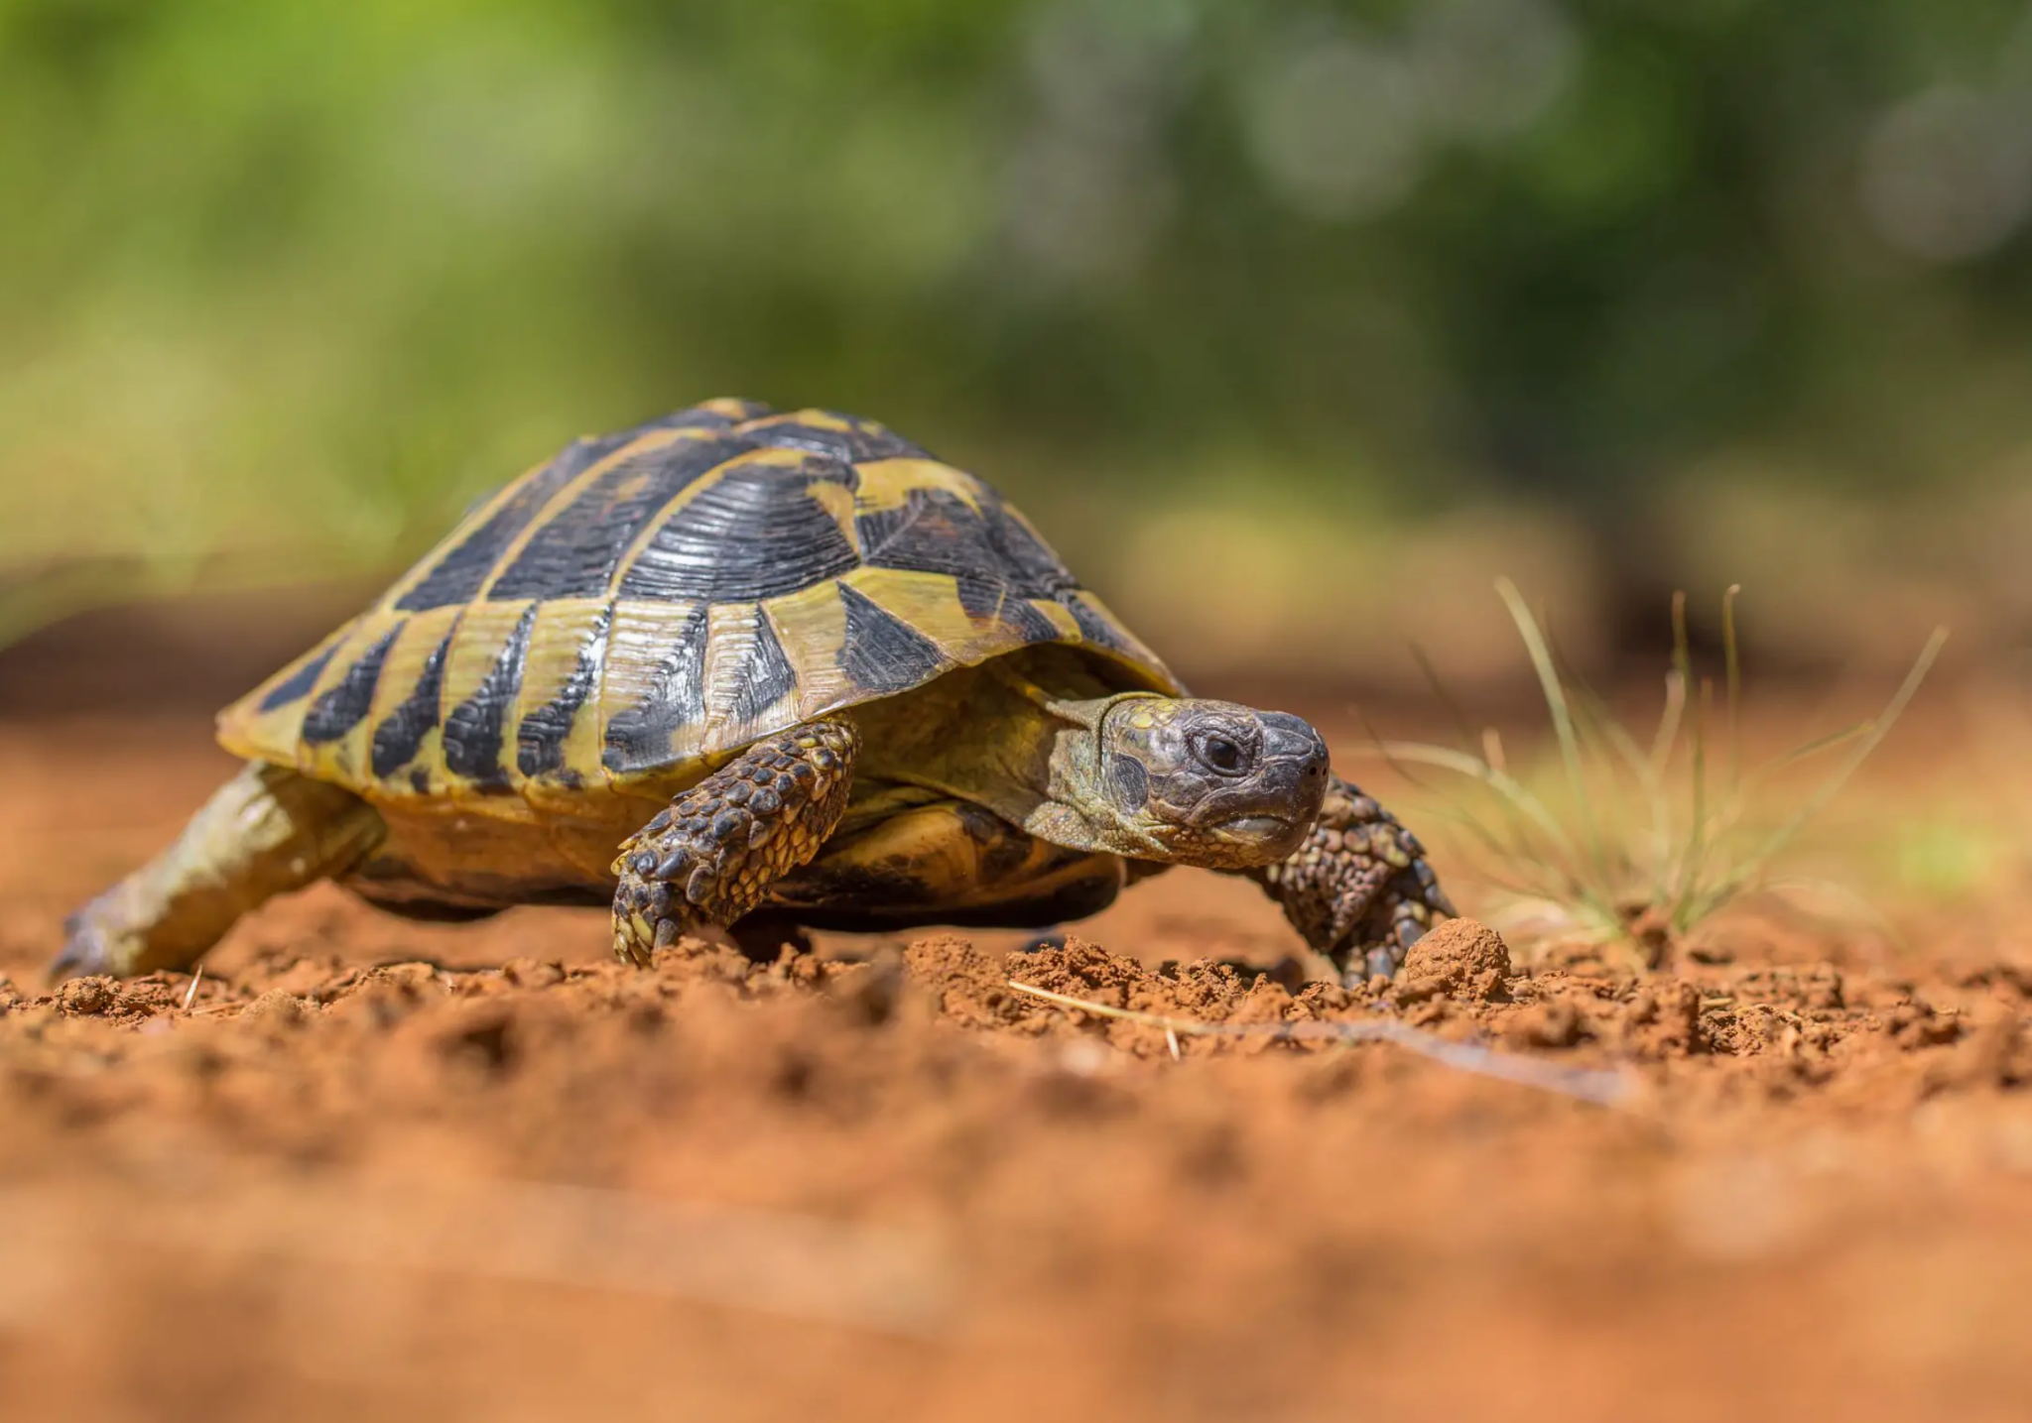
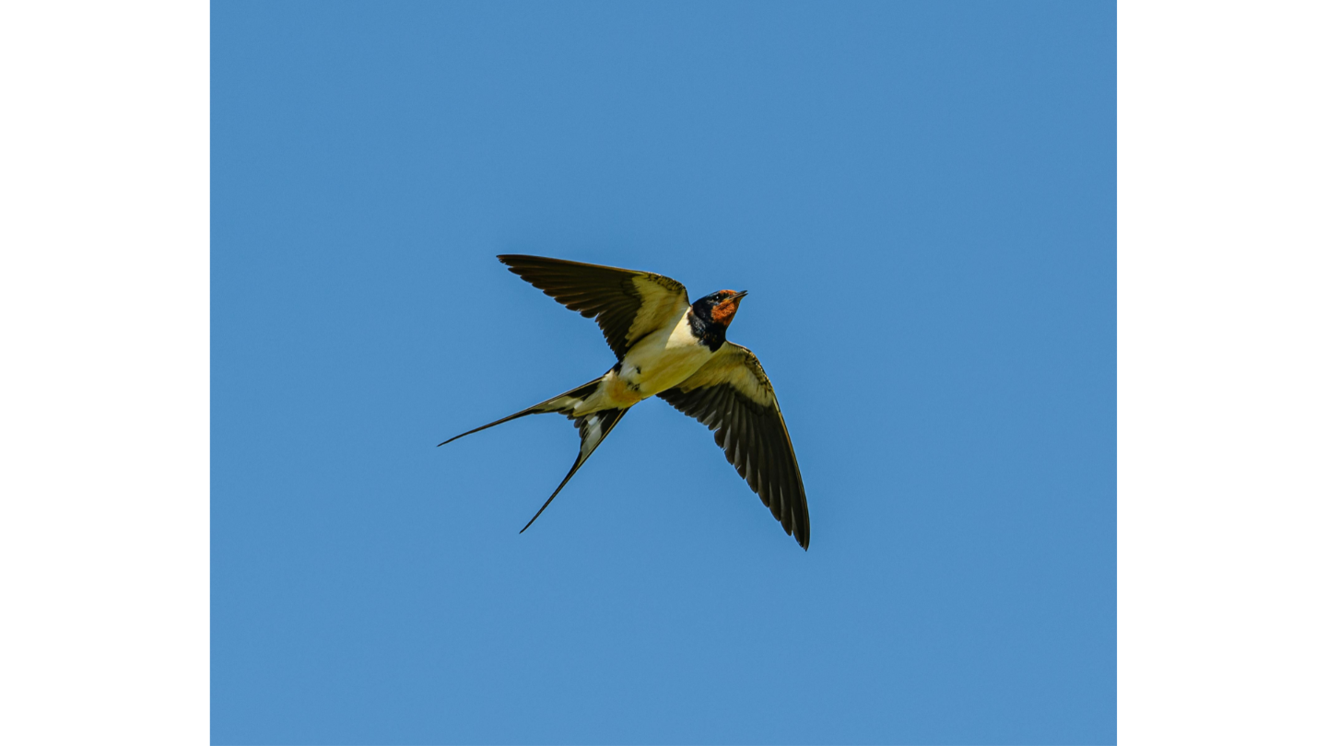
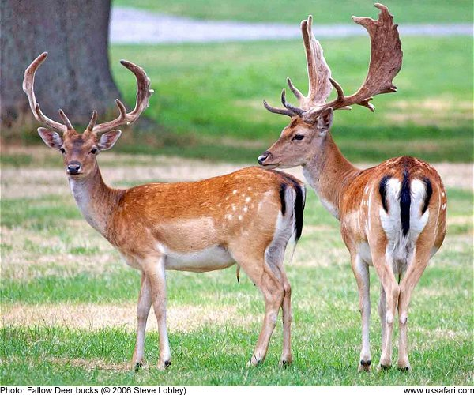
Животните у нас са се научили през всеки сезон да правят определено нещо, за да откриват своята храна и да се справят с предизвикателствата на времето и атмосферните особености на всеки от четирите сезона.
Днес ще проследим живота на няколко различни животни и как те се справят с четирите годишни времена.
Снимка: Wikipedia

Slide 4
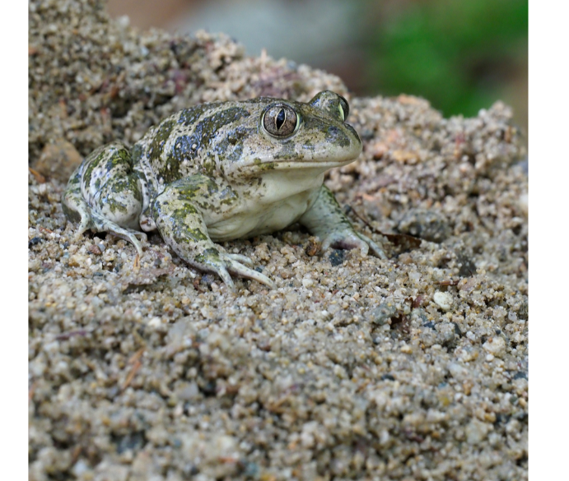
Балканска чесновница
земноводни
Земноводните, както и името им показва, са животни, които са хем на земята хем във водата.
За тях е важно винаги наблизо да има или река или малко езерце, за да държат своята кожа винаги мокра.
Но всички закони имат своите изключения и сега ще се запознаем с едно такова изключение.
Снимка: Wikipedia

Slide 5
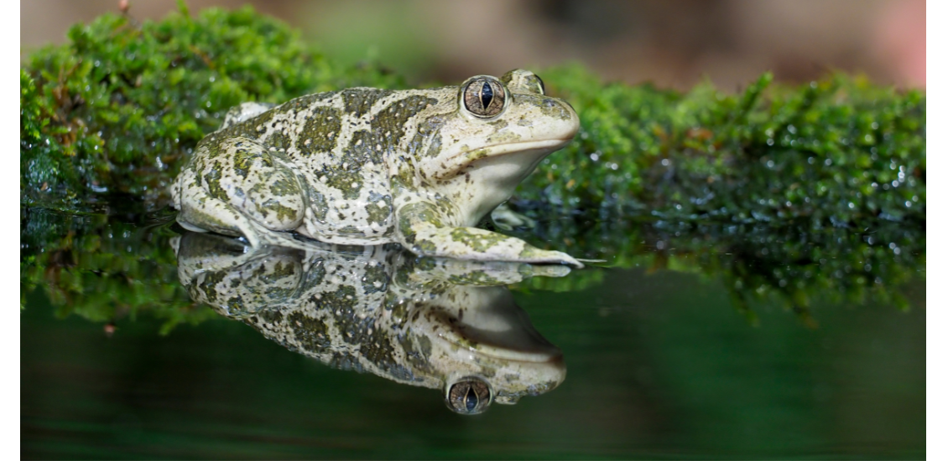
Балканската чесновница е една уникална жаба. С очи като на котка, тя е нощен ловец. Храни се с охлюви и насекоми, а името ѝ идва освен от района, в който се среща и от това, че понякога изпуска слуз с разпознаваемия аромат на чесън.
През пролетта снася своите яйца в плитки езерца, а поповите лъжички бързо се развиват в малки жабчета.
Снимка: Canva

Slide 6
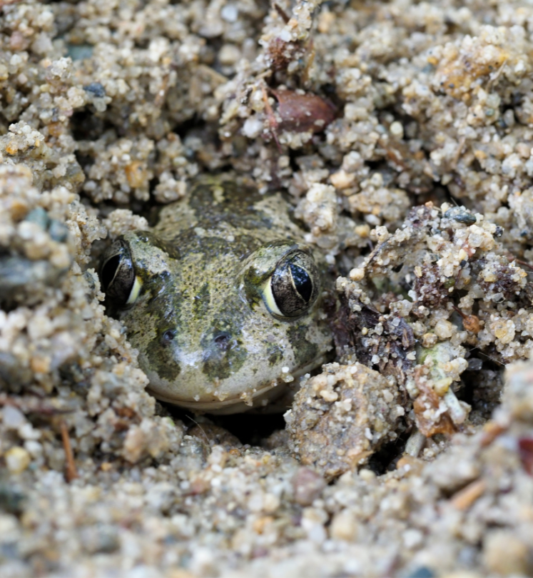
В разгара на лятото обаче е много горещо и сухо. Прекалено горещо за нашата жаба да се чувства добре, дори заровена във влажния пясък.
Затова в тези горещи летни дни чесновницата спи.
Зимния сън се нарича хибернация, а летния сън се нарича естивация.
По време на този сън се намаляват ударите на сърцето и метаболизма.
Това продължава докато не дойдат по-прохладни и приятни дни.
Снимка: Canva

Slide 7
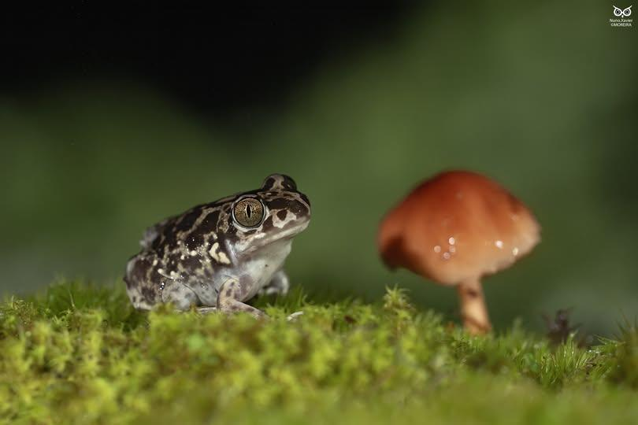
През есента чесновниците правят това, което обичат най много – ровят дупки в песъчливата почва и похапват обилно.
Зимата те прекарват в хибернация. Заровени в корените на дърветата, понякога чесновниците се събират на малки групи, за да се топлят и спят заедно този дълбок, зимен сън.
Интересното, че ако някоя от поповите лъжички не се е развила достатъчно може да прекара зимния си сън като попова лъжичка, а не като жабче.
Снимка: Wikipedia

Slide 8
Въпроси за учениците:
Хайде леко да се раздвижим, ако мислите, че отговорът е верен – скачайте на място, ако мислите, че е грешен – клекнете надолу.
Готови ли сте?
1 Жабата може ли да живее без вода?
2 Жабата снася яйцата си през пролетта?
3 Очите на чесновницата приличат на очите на котка? А защо е така?
4 През зимата жабата излиза да играе в снега?
5 Жабата спи зимен сън заровена в земята?
6 Жабата спи през най-горещите дни на лятото?
Снимка: Wikipedia

Slide 9
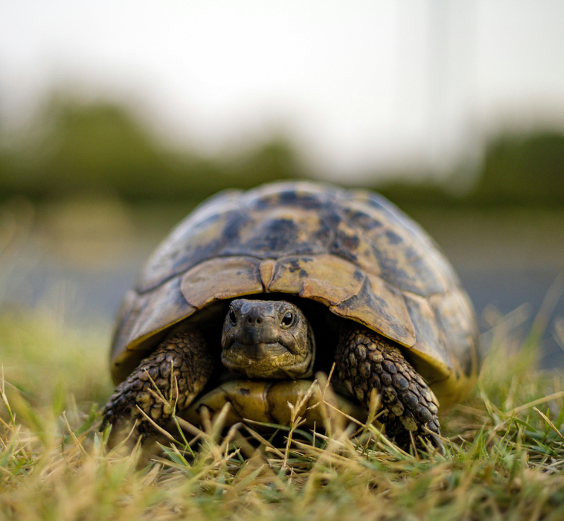
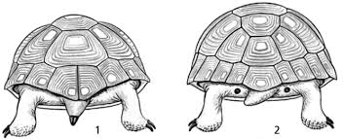
Сухоземни костенурки-
влечуги
Продължаваме с влечугите – това са всички змии, гущери и костенурки. Ще разгледаме, може би най-уникалните от тях, а именно сухоземните костенурки.
В България се срещат два вида сухоземни костенурки – шипобедрена и шипоопашата. Самите им имена подсказват, какви са характерните белези на всяка една от тях.
Снимка: Canvia

Slide 10
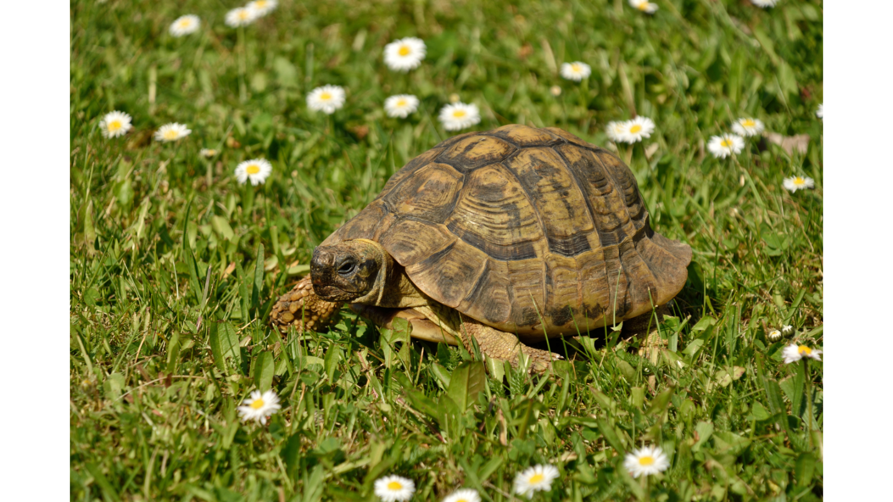
Нека заедно размишляваме по един въпрос –
Може ли костенурката да излезе от корубата си?
Снимка: Wikipedia

Slide 11
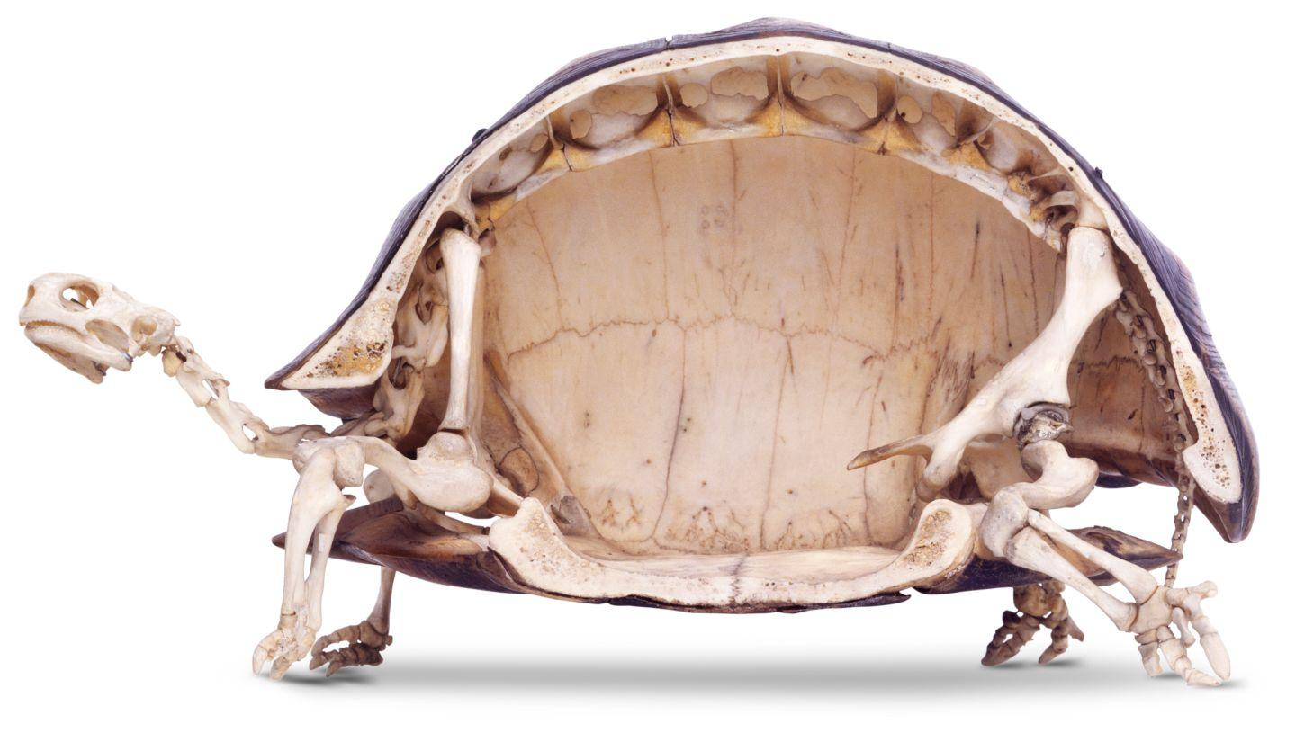
Не, не може.
Корубата е част от скелета на костенурките. Тази „къщичка“ расте заедно с тях, чувствителна е и може лесно да се нарани.
Снимка: Wikipedia

Slide 12
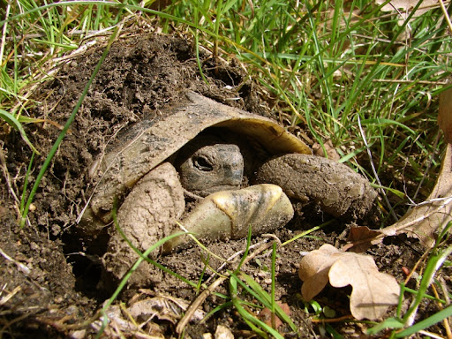
Пролетта е времето, когато костенурките излизат от местата, където са се заровили за през зимата.
Те най-често се заравят на южните склонове, за да може дойде ли времето слънцето по-дълго време да грее там.
Затоплянето на почвата е знак за дошлата пролет и костенурките изравят своя път навън.
Снимка: Георги Попгеоргиев

Slide 13
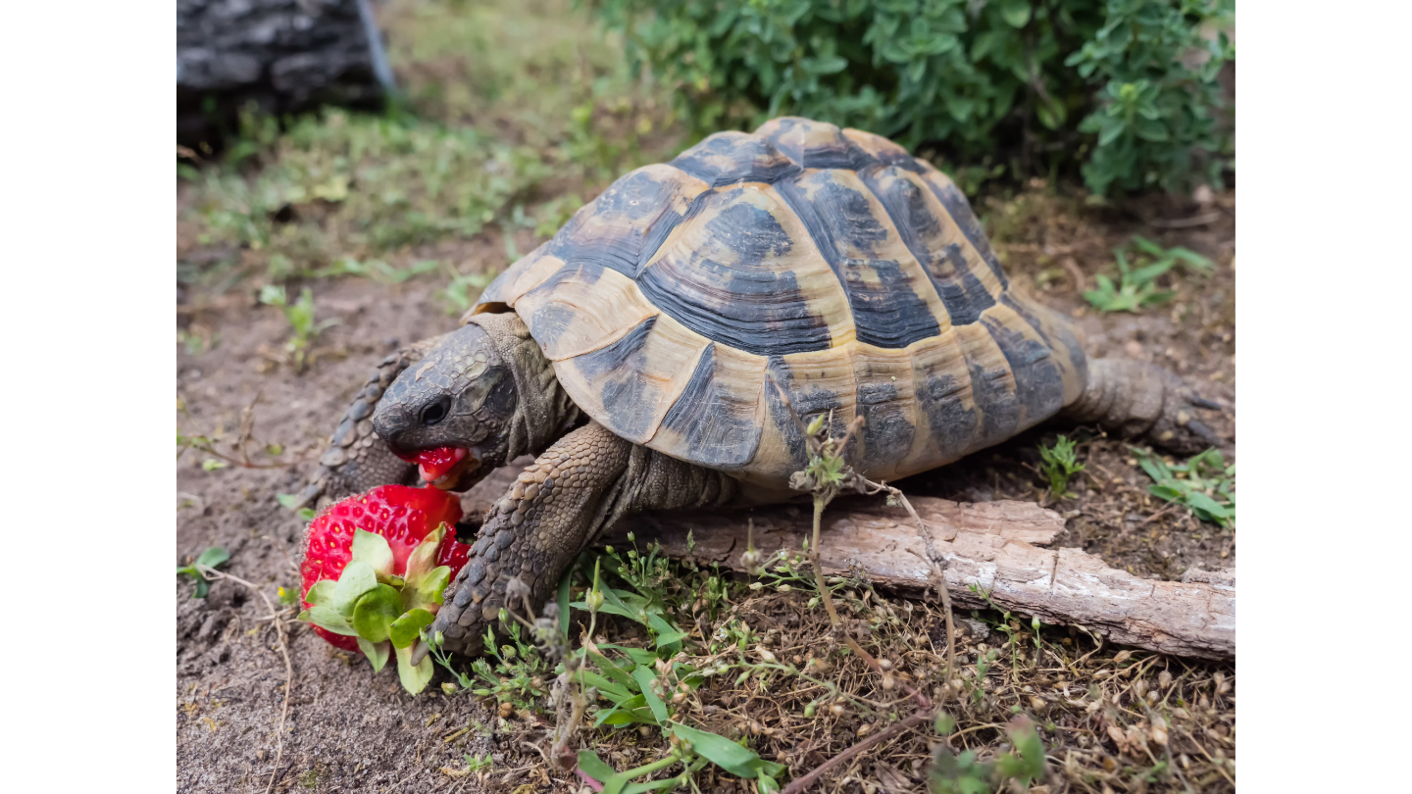
Пролетта е сезон с много цъфнали горски цветя, свежа зелена трева и диви ягоди – любимата храна на сухоземните костенурки.
Снимка: Canva

Slide 14
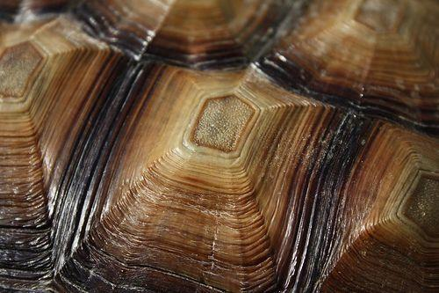
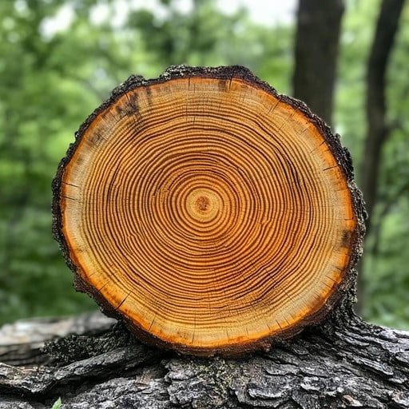
Всички знаем, че костенурките са дълголетни, но как да познаем на колко години е една костенурка?
По нейните „пръстени“.
Досущ като дървесните пръстени, всяко едно щитче от корубата на костенурката има своите растежни пръстени, които могат да бъдат преброени и така ще разберем на колко години е костенурката – един пръстен е равен на една година.
Нашите два вида сухоземни костенурки могат да достигнат възраст до 110-130 години, въпреки, че това се случва рядко.
Снимка: Wikipedia

Slide 15
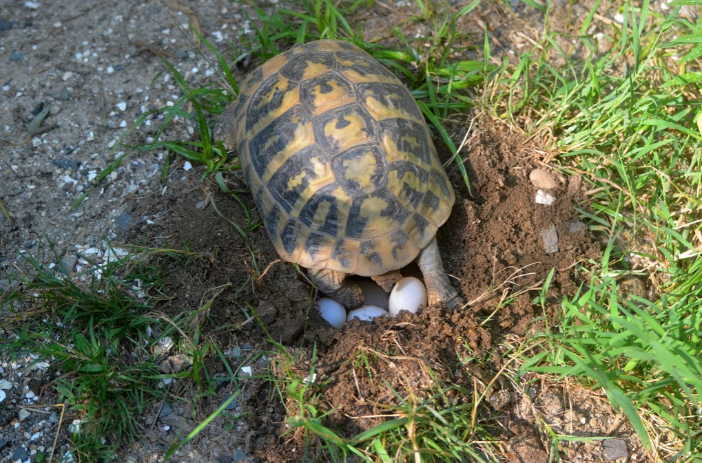
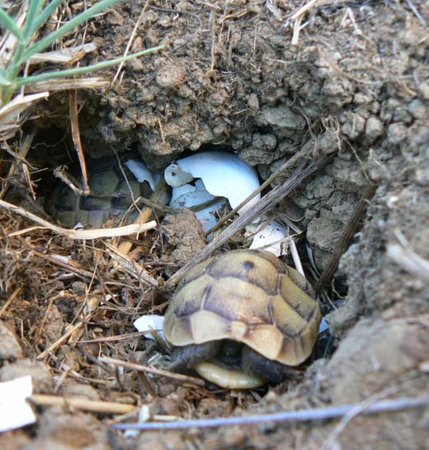
През пролетта и началото на лятото, сухоземните костенурки снасят своите яйца. Между 2 и 8 яйца, на песъчлива почва на слънчево място. Яйцата се излюпват след 70 – 100 дни и в зависимост от температурата, която слънцето е осигурила се определя дали костенурчетата ще бъдат женски или мъжки. Женски се снасят при по-топла температура, а мъжки при по-хладна.
Когато се излюпят, костенурчетата са с големина на монета от 1 лев.
Снимка: Wikipedia

Slide 16
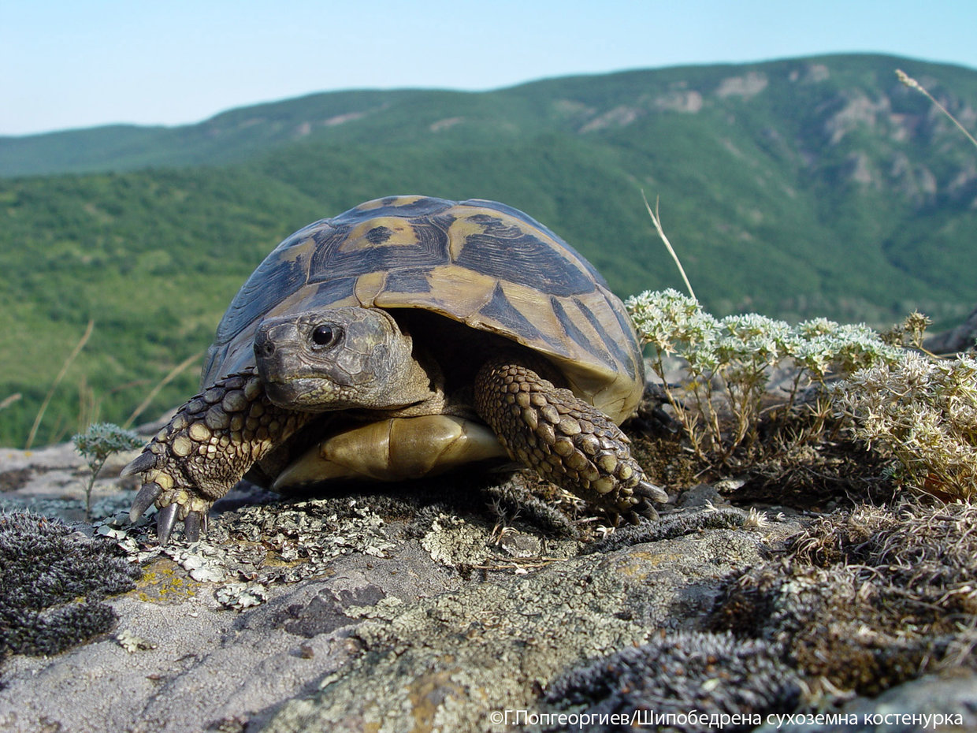
В разгара на лятото, сухоземните костенурки остават активни, но предпочитат по-прохладните следобеди или сутрешни часове на деня за своята разходка и хранене. Когато е най-горещо се крият в листата или в сянката на храсти и дървета.
Снимка: Георги Попгеоргиев

Slide 17
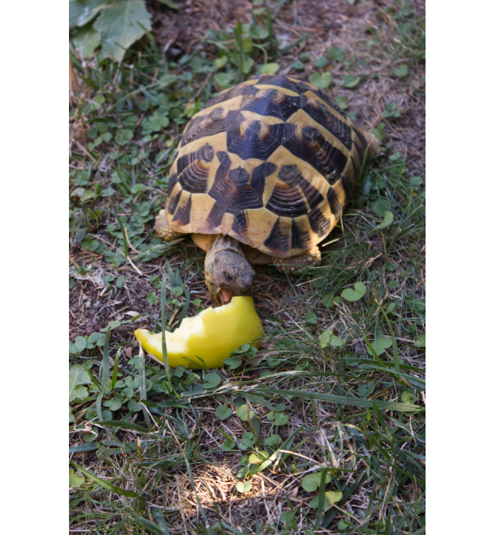
Есента за костенурките е чудесна. Има много диви плодове – ябълки, круши, шипки, гъби. Пиршество за тях.
Снимка: Canva

Slide 18
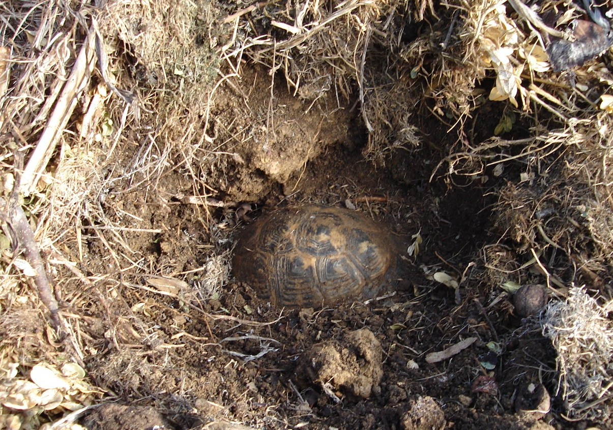
Костенурките зимуват в изкопани от тях дупки в почвата, най често близо до стъбло на дърво или храст.
Те също изпадат в хибернация – дълбокия зимен сън, когато сърцето им тупти едва веднъж за 10 минути.
През останалото време на годината, костенурките имат сърдечен ритъм около 40 удара в минута, а ние хората имаме между 60 и 100 удара в минута.
Снимка: Wikipedia

Slide 19
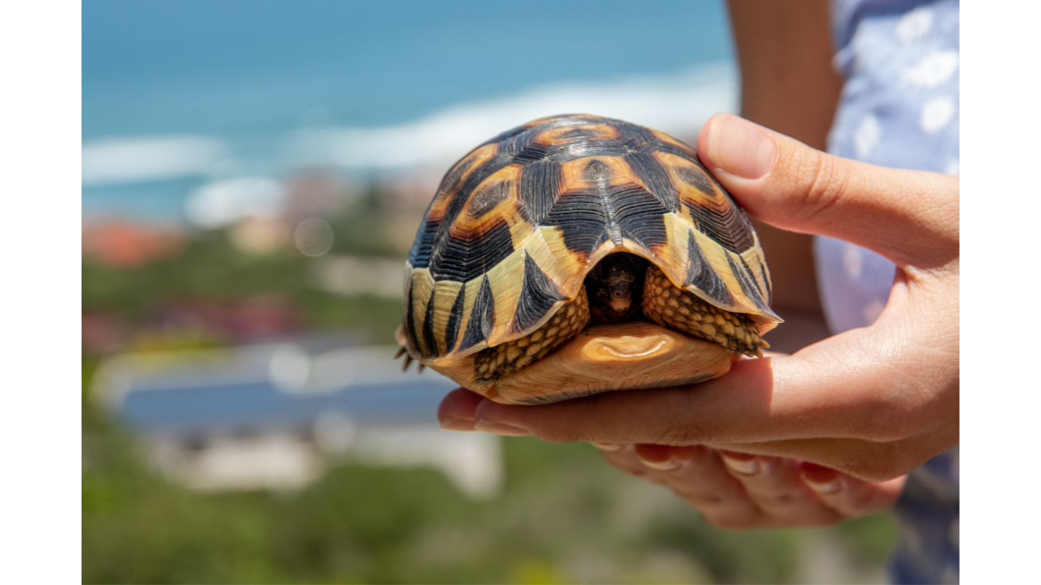
У нас сухоземните костенурки понякога се превръщат в домашни любимци, особено на село.
Мястото на дивите животни обаче е в дивото, там е техният дом, там са любимите им места за зимен сън и там те познават къде растат дивите вкусни ягоди. Прибирайки дива костенурка, дори в големия двор на село, ние я местим от нейния дом и тя няма да може да търси партньори и да снася яйца, за да продължава да има костенурки и следващите 100 години. Нека бъдем отговорни към природата и нейните обитатели – костенурките ще ви бъдат благодарни.
Снимка: Wikipedia

Slide 20
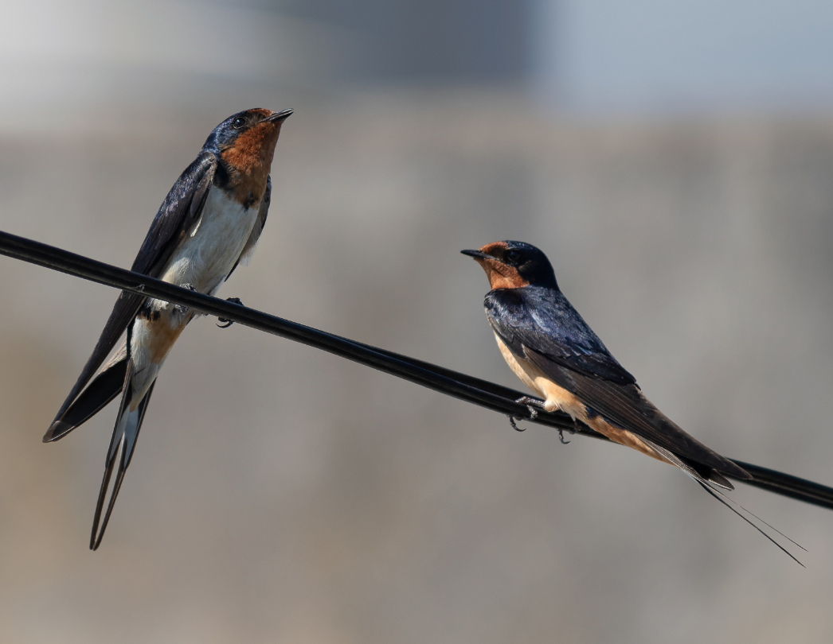
лястовици
птици
Лястовиците са близо до нас.
В България имаме цели 5 вида лястовици!
Предложение за едно минутна игра като преход към лястовиците:
Игра „Лети, лети…“ – като класическата игра: ако кажете „лети, лети – лястовица“, децата вдигат ръце. Ако кажете „лети, лети – жаба“, не трябва да мърдат.
Избройте няколко летящи и нелетящи животни.
Снимка: Canva

Slide 21
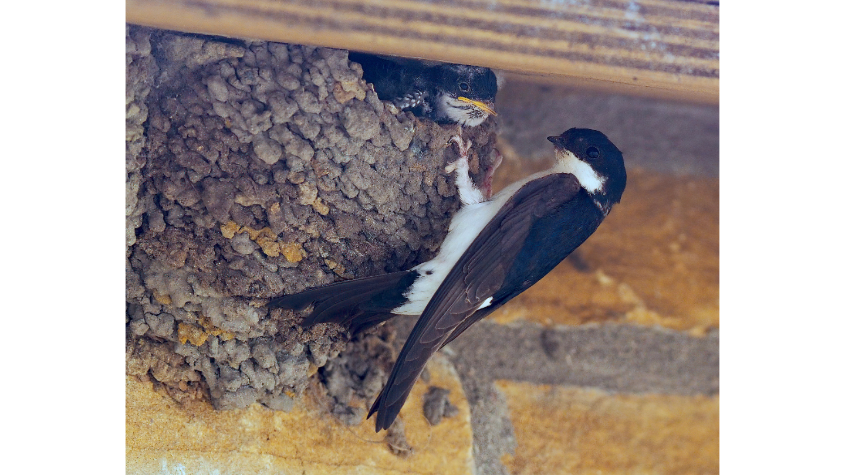
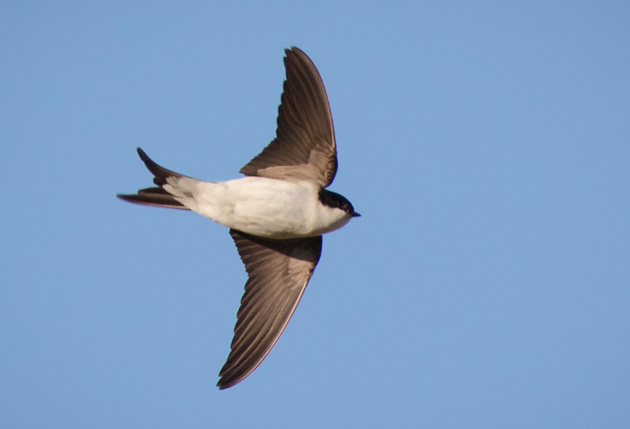
Градска лястовица
Това са лястовиците, които много обичат да правят гнезда в ъглите на прозореца. Блоковете и училищата, често са дом точно на тази лястовица.
Тя има по-къса опашка и е черно бяла на цвят.
Снимка: Canva

Slide 22
Селска лястовица - тя е с онази характерна опашка. Има и ярко червена гуша.
Снимка: Wikipedia

Slide 23
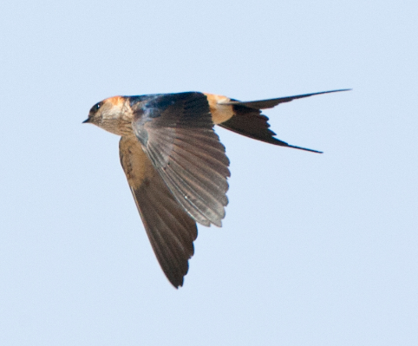
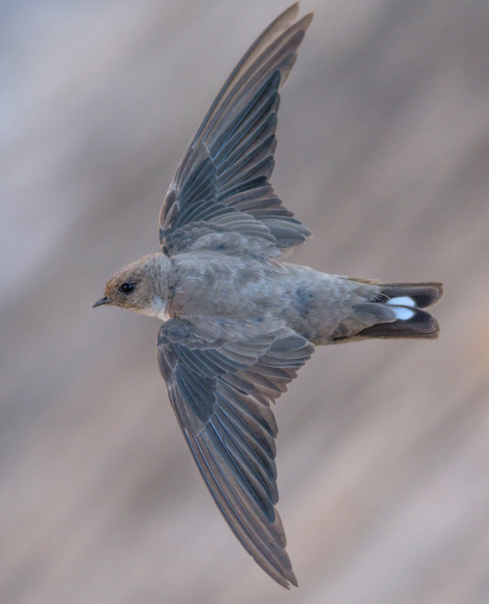
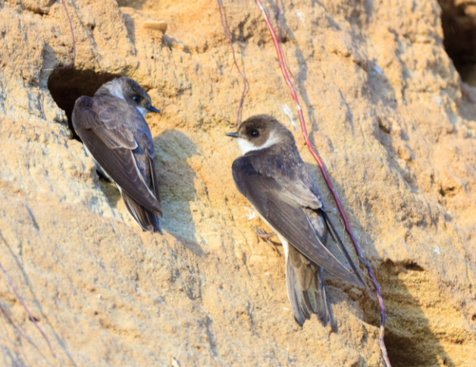
Останалите 3 вида са – червенокръстата лястовица, бреговата лястовица и скалната лястовица.
Снимка: Wikipedia

Slide 24
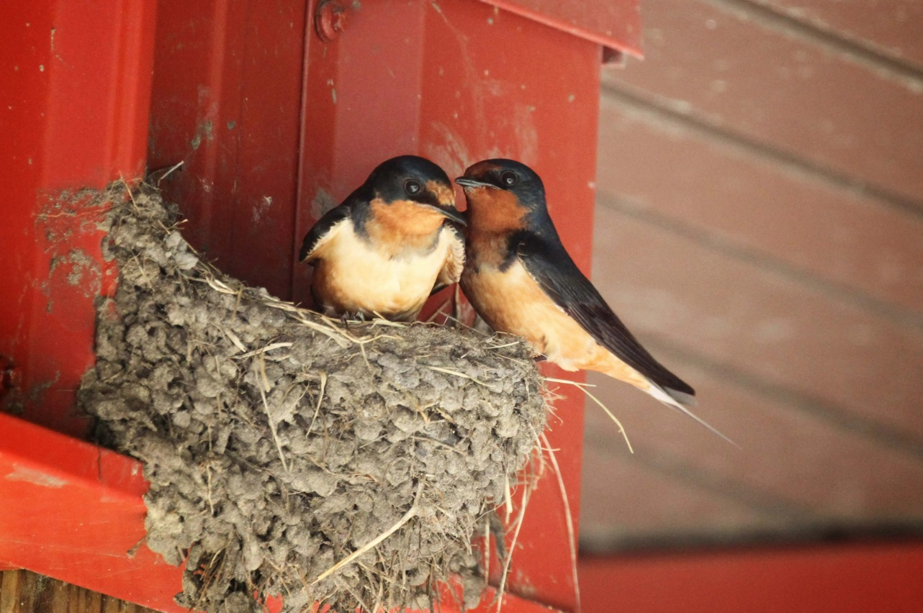
През пролетта лястовиците строят своето гнездо.
То е направено от кал и малко сухи треви за повече здравина.
Лястовиците неуморно носят „тухла“ по „тухла“ материал за своето гнездо, което отнема около една до две седмици за строеж.
Снимка: Wikipedia

Slide 25
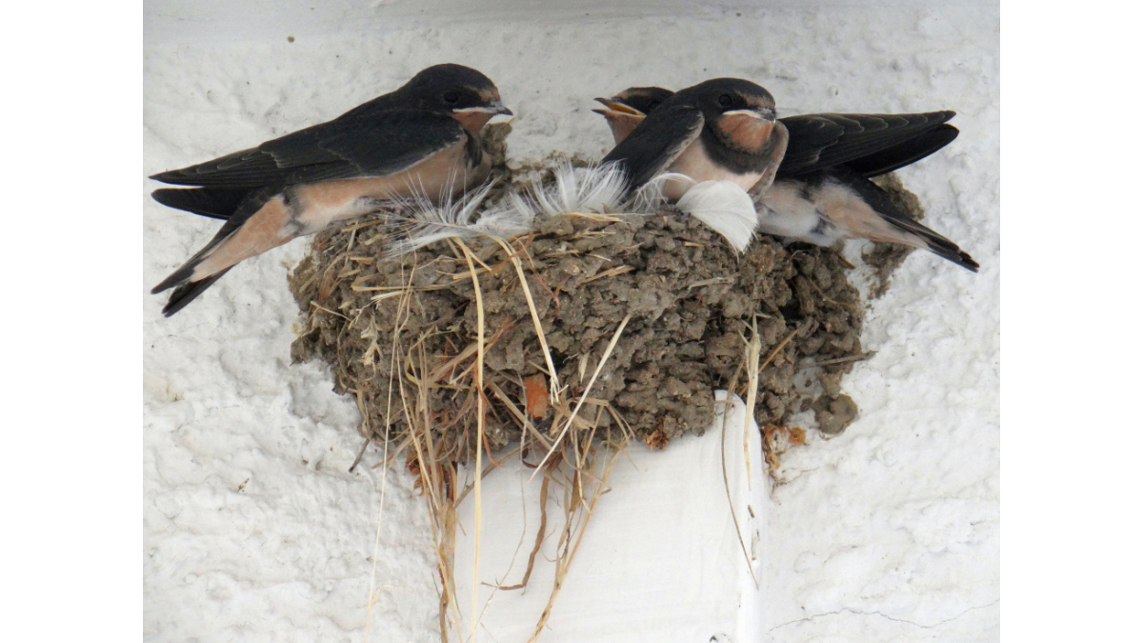
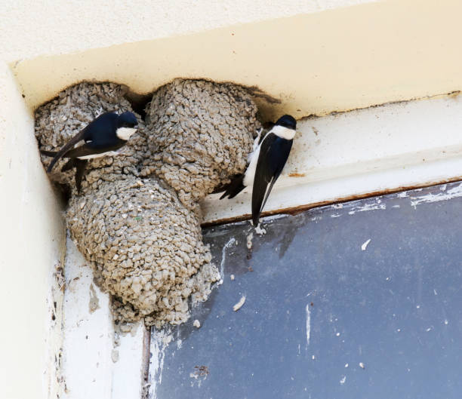
А знаете ли че всяка лястовица у нас има уникално по форма гнездо, и можем да познаем точно, кой вид гнезди само по вида на гнездото!
Селската лястовица има отворено гнездо, като малка купичка.
Докато градската лястовица има изцяло затворено гнездо, и само малка дупчица, от която лястовиците влизат и излизат от гнездото.
Снимка: Wikipedia

Slide 26
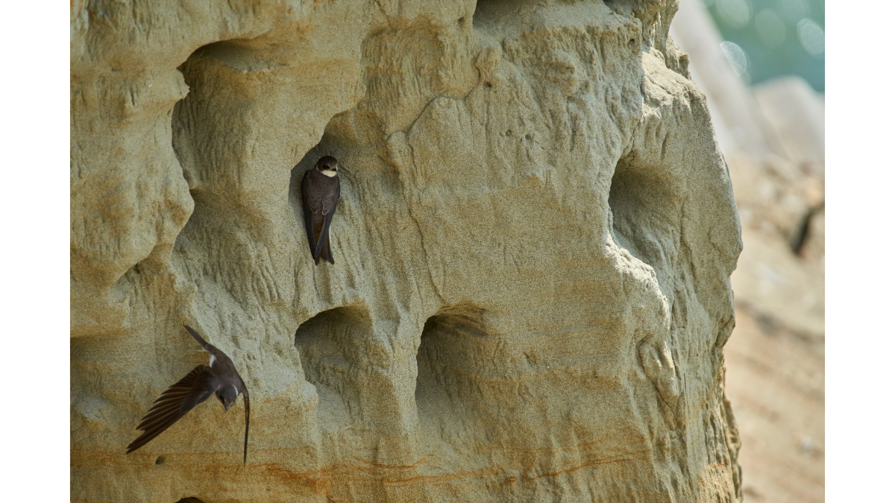
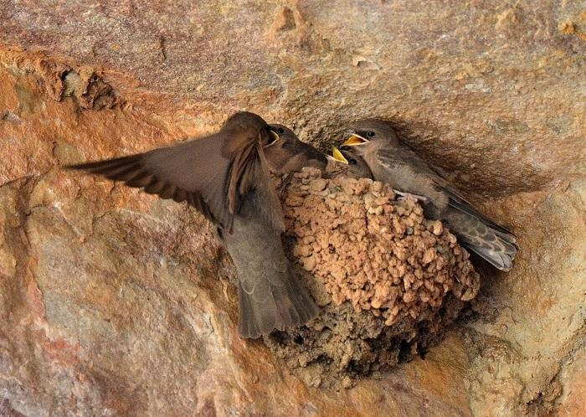
Бреговата лястовица, прави своите гнезда по песъчливите брегове на реките, като копае тунелчета.
Гнездото на скалната лястовица пък много прилича на това на селската лястовица, но тук различното е мястото където тези лястовици живеят, а именно по отвестните скали.
Снимка: Wikipedia

Slide 27
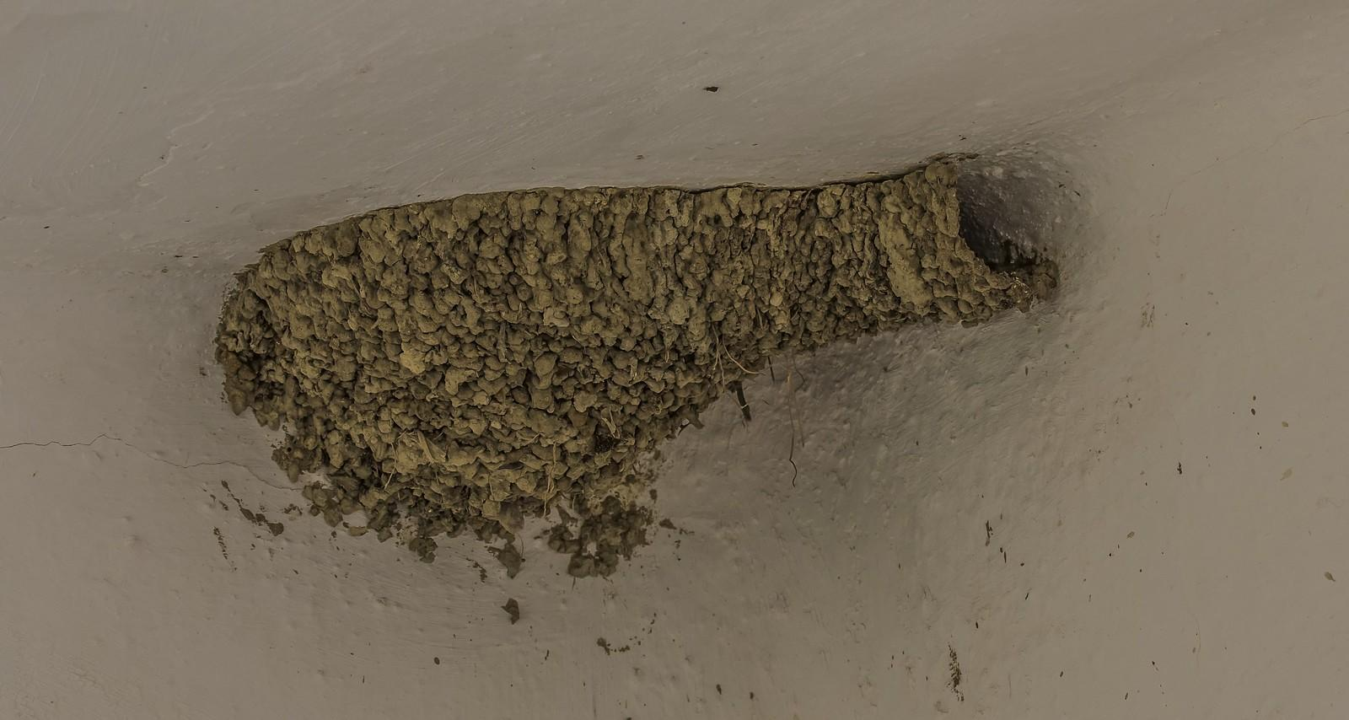
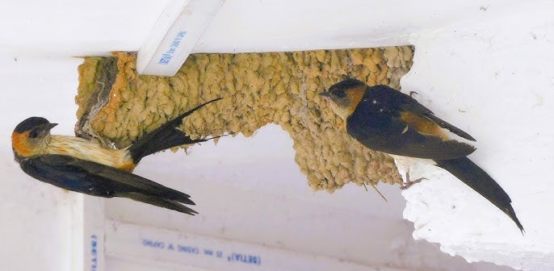
Най-уникално е гнездото на червенокръстата лястовица. То е като обърнато иглу, с дълго тунелче.
Снимка: Wikipedia

Slide 28
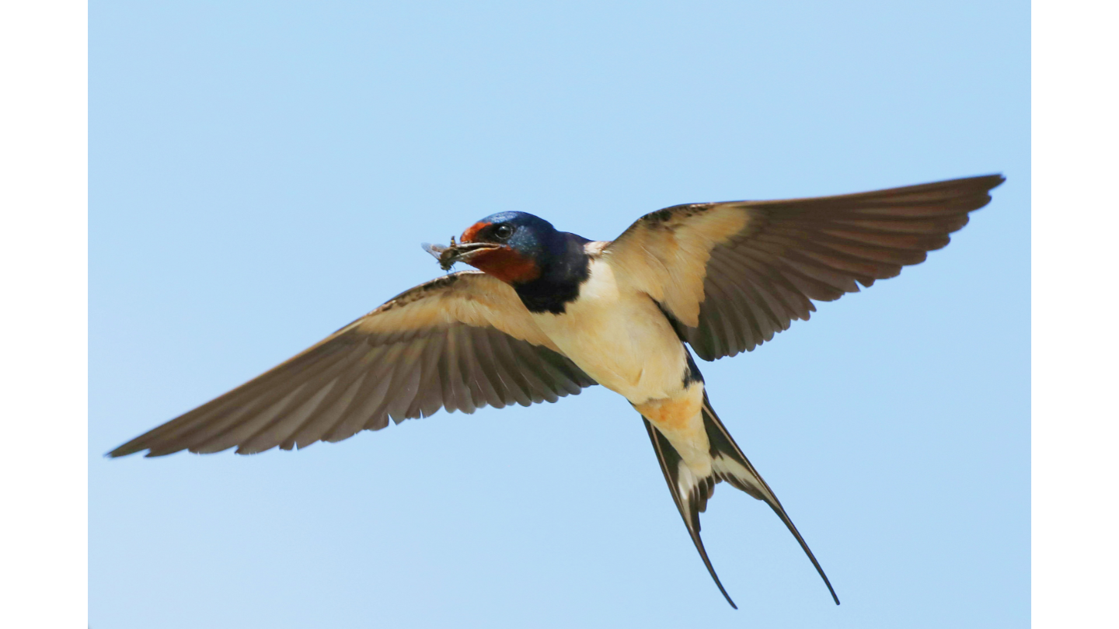
На пролет и през лятото лястовиците неуморно летят и ловят насекоми във въздуха. Мухи, комари и други досадни за нас летящи насекоми са основната храна на лястовиците. Затова и където има много гнезда на лястовици има много по-малко комари и мухи.
Снимка: Wikipedia

Slide 29
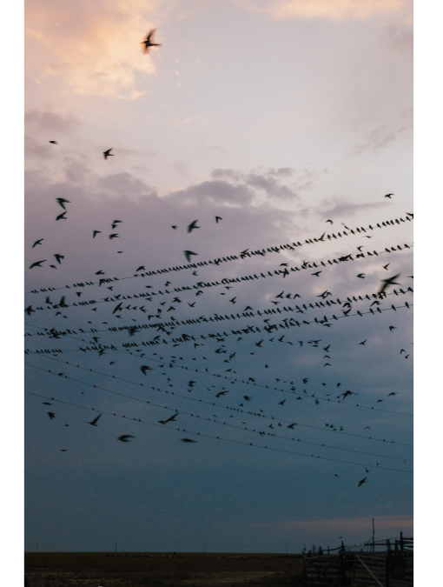
Есента е времето, когато лястовиците мигрират. Младите лястовички, излетели вече от своите гнезда се струпват и се готвят за дългия път на юг.
Колко на юг?
Лястовиците са далечни мигранти и техните зимни квартири са държавите от Централна и Южна Африка.
Един интересен въпрос – Защо?
Защо тези малки птици прелитат десетки хиляди километри, понякога до бреговете на южна Африка?
Снимка: Wikipedia

Slide 30
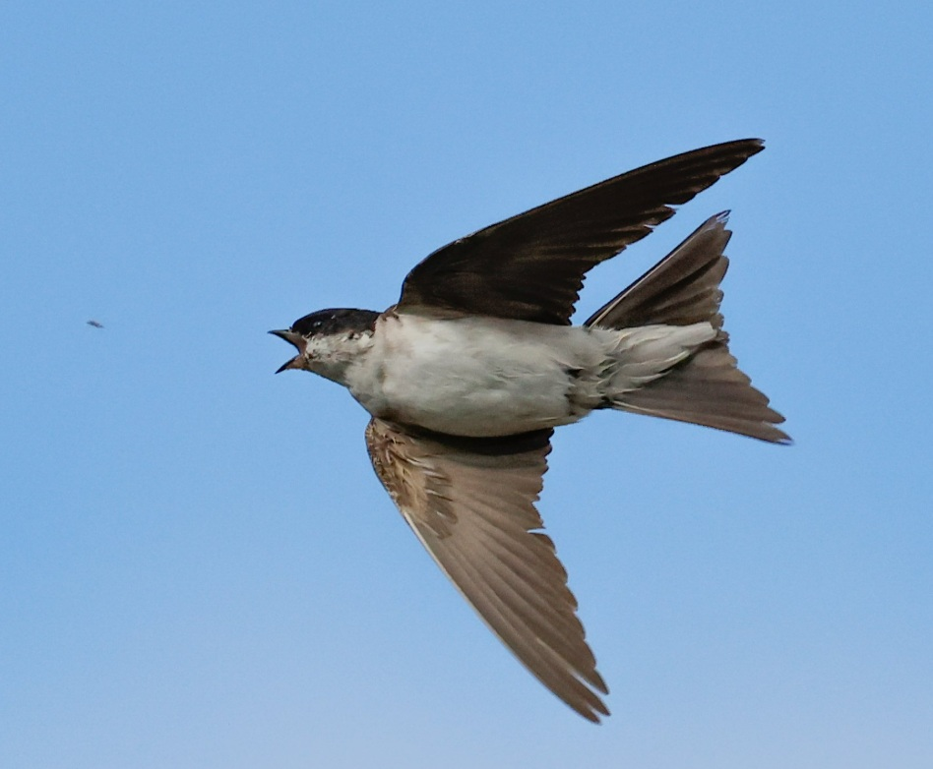
Храна.
Зимата тук няма комари, нито мухи – тоест няма храна за лястовиците.
Снимка: Wikipedia

Slide 31
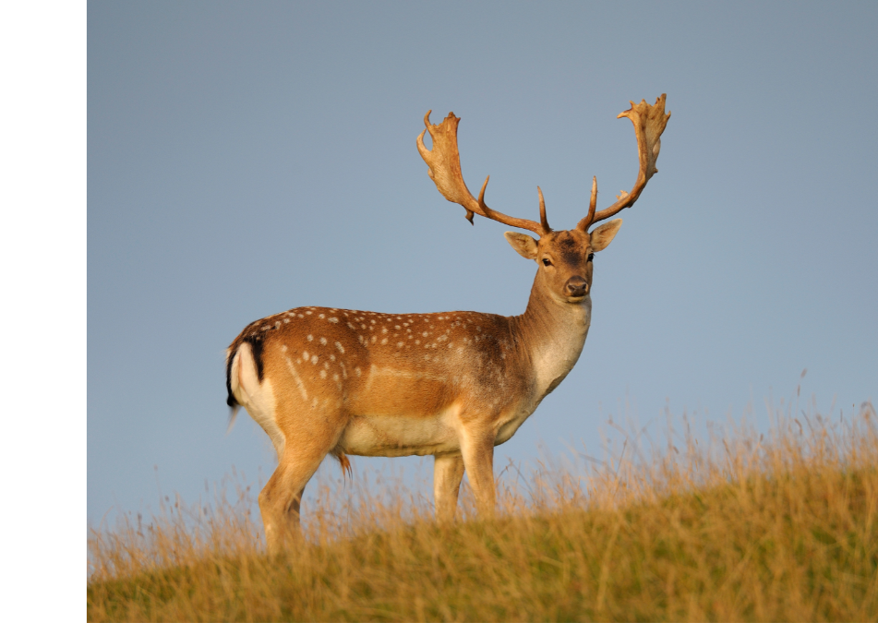
Елени и сърни
бозайници
В България се срещат 3 вида елени – това са благородния елен, елен лопатар и сърна.
Да се раздвижим!
Вариант 1
„Рога!“ – ръце на главата като рога.
„Слънце!“ – протягат ръце нагоре, сякаш се греят.
„Дъжд!“ – потропват с пръсти по чина или бедрата си, имитирайки капки.
Вариант 2
„Рога!“ – ръце на главата.
„Тишина!“ – всички замръзват неподвижно, като сърна, която се крие от хищник.
„Скачай!“ – подскачат леко на място като изплашени елени.
Вариант 3
„Рога!“ – ръце на главата.
„Листа!“ – махат с ръце като падащи есенни листа.
„Сняг!“ – размахват ръце нагоре-надолу, сякаш правят снежинки.
Елен лопатар
Снимка: Canva

Slide 32
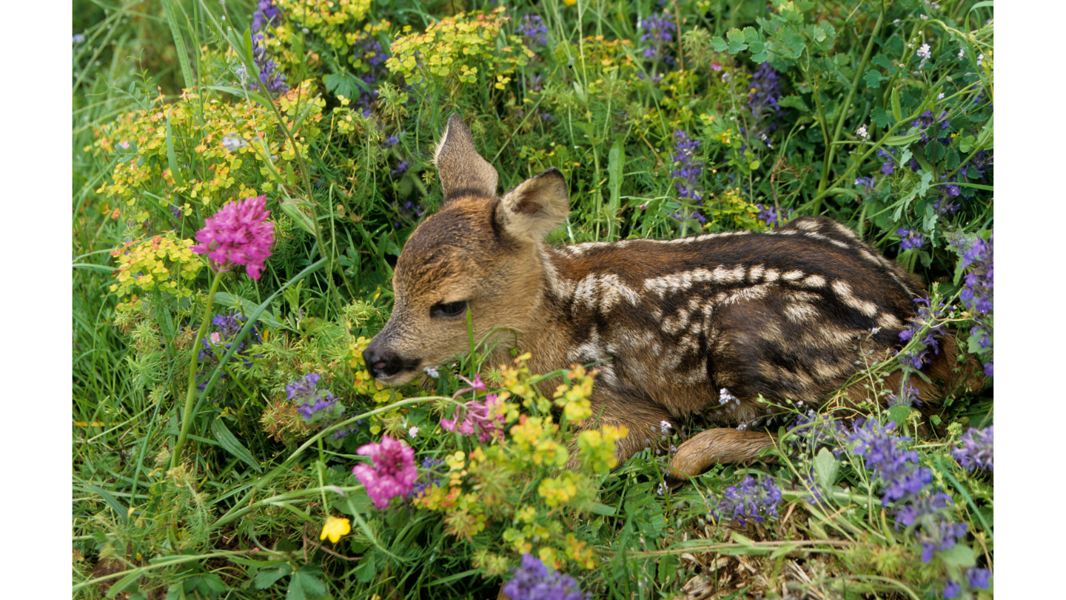
През пролетта елените и сърните раждат своите малки.
Интересно е, че малките им нямат абсолютно никаква миризма.
Това е така, защото малкото се крие от хищници. Затова често се случва ние хората да открием малко сърне, скътано в тревата, то не е изоставено, а просто чака да отмине опасността.
Снимка: Wikipedia

Slide 33
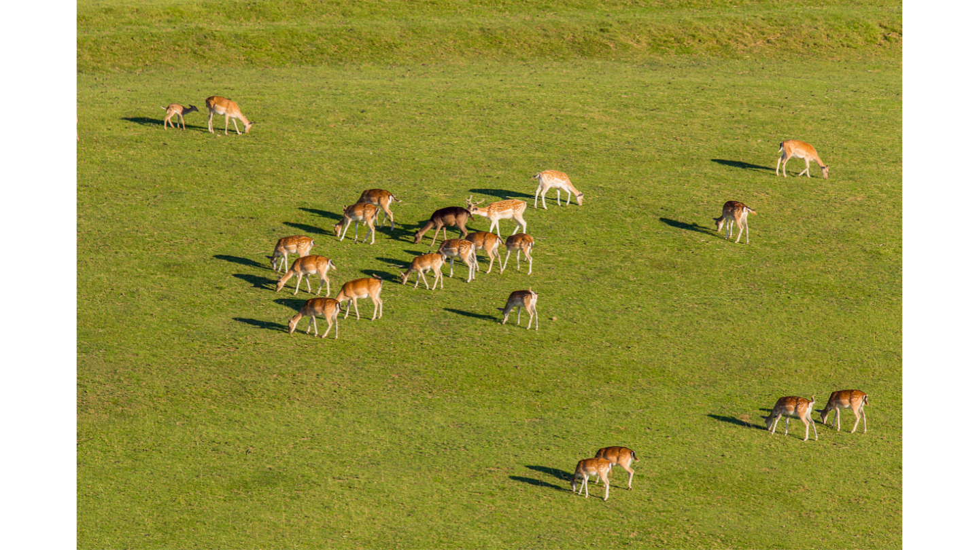
Лятото отминава в безгрижно похапване на трева в стадото.
Снимка: Wikipedia

Slide 34
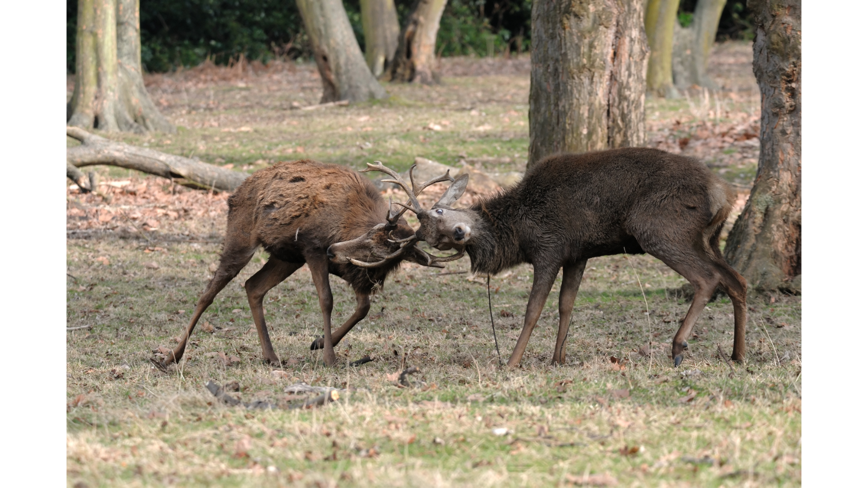
Есента е сезона на сватбуване, когато елените се бият със своите рога и бранят територията си и стадото.
Снимка: Wikipedia

Slide 35
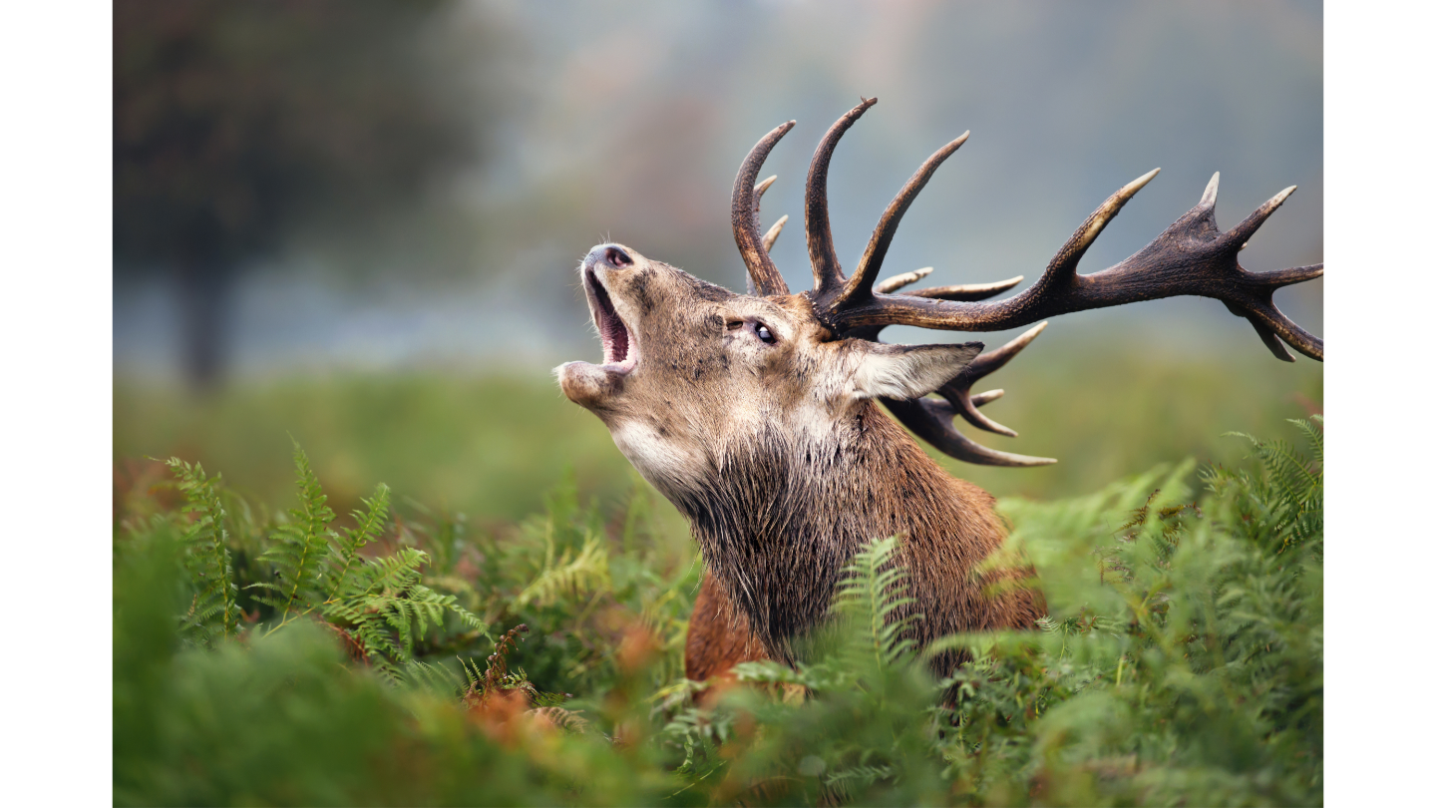
Дълбокия и гърлен рев на благородния елен се чува на километри разстояние през есента.
Снимка: Wikipedia

Slide 36
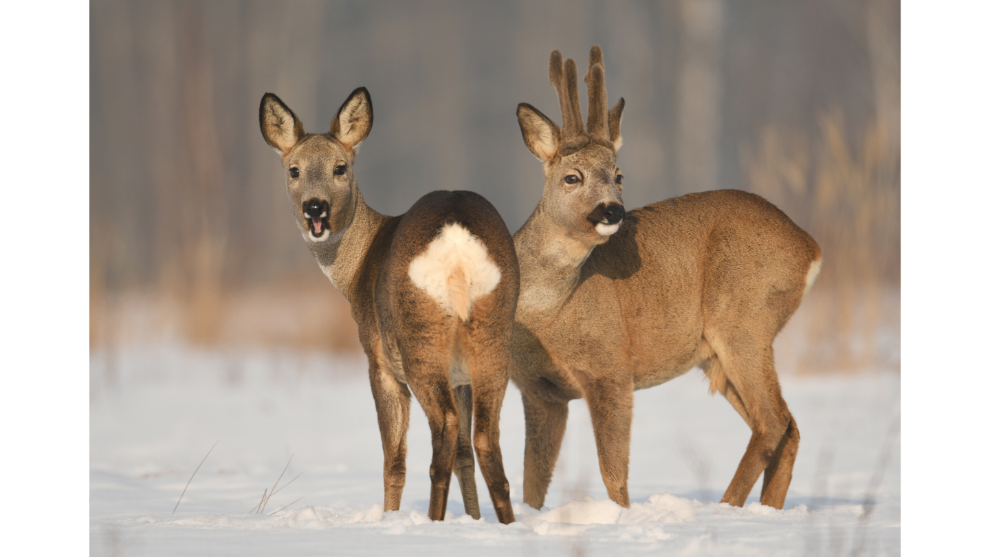
А знаете ли как се нарича женската на елена?
А мъжкия на сърната?
Снимка: Canva

Slide 37
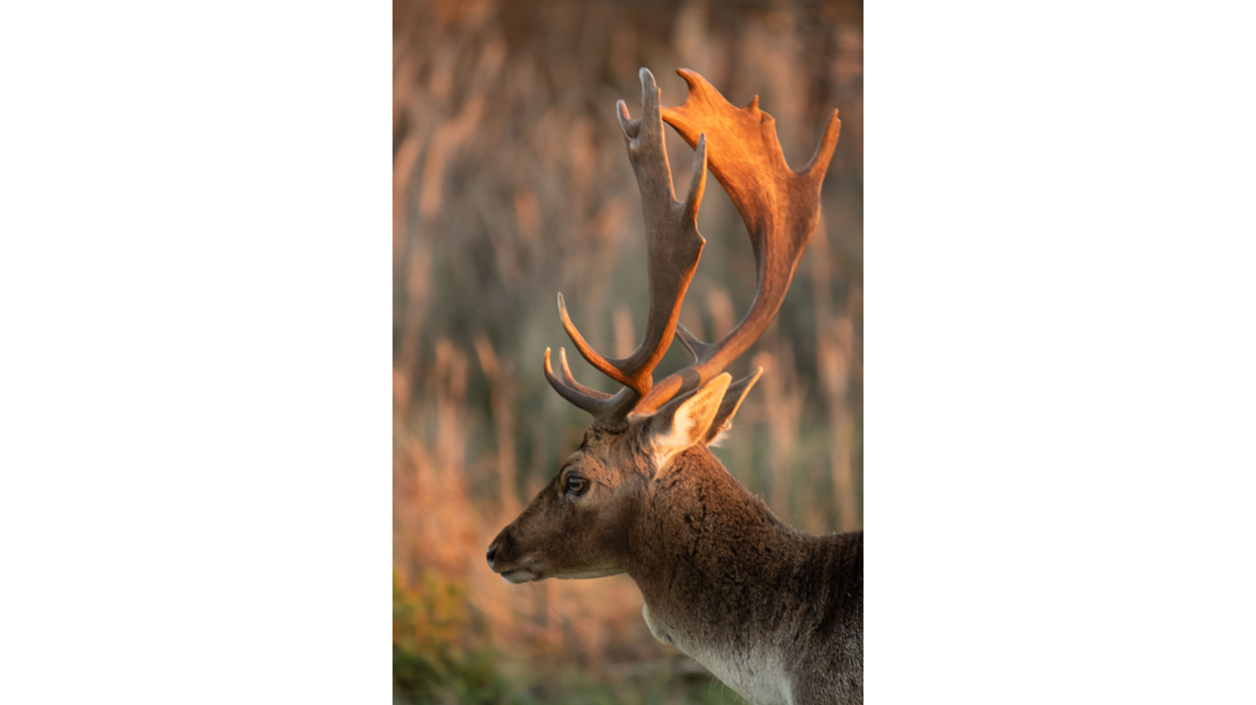
Само мъжките елени и сръндаци имат рога.
Рогата са уникални, защото са най-бързо растящата кост в животинския свят. Те са плътни – затова и могат да се разделят на плътнороги (елени, сърни, лосове) и кухороги (това са овцете, козите, кравите и биволите).
Снимка: Canva

Slide 38
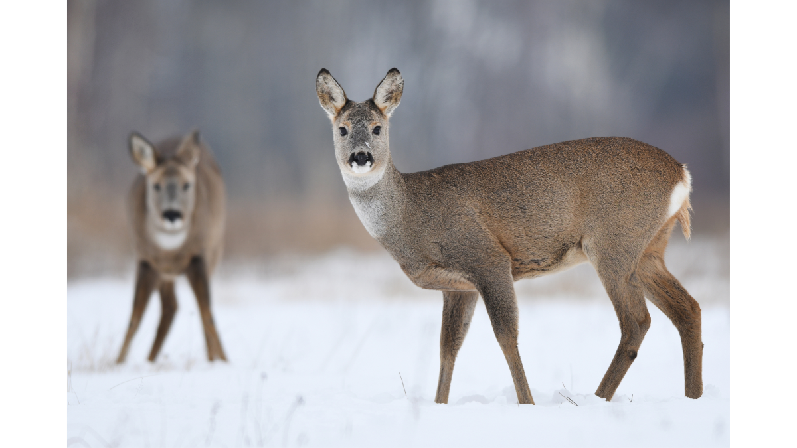
През зимата рогата на елените падат сами. Това е така, защото тогава вече не се бият за женски и за място, и рогата не им трябват. През пролетта започват да им растат нови рога.
Точно заради това през зимата е малко трудно да се познае, кой елен е мъжки и коя е кошута, или кой е сръндака и коя е сърната.
Снимка: Canva

Slide 39
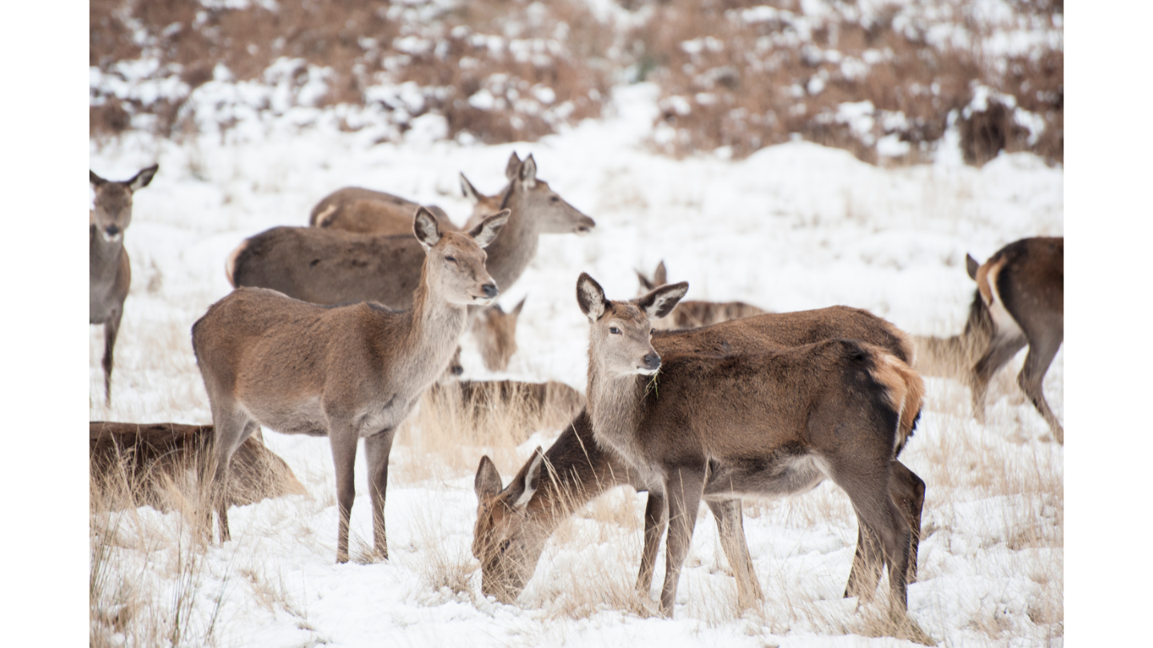
През зимата, елените не спят зимен сън.
Те продължават да са активни, като търсят трева под снега или похапват мъхове и лишеи от кората на дърветата. Не е най-питателното, но пък те са натрупали мазнинки от обилната храна през лятото.
Снимка: Wikipedia

Slide 40
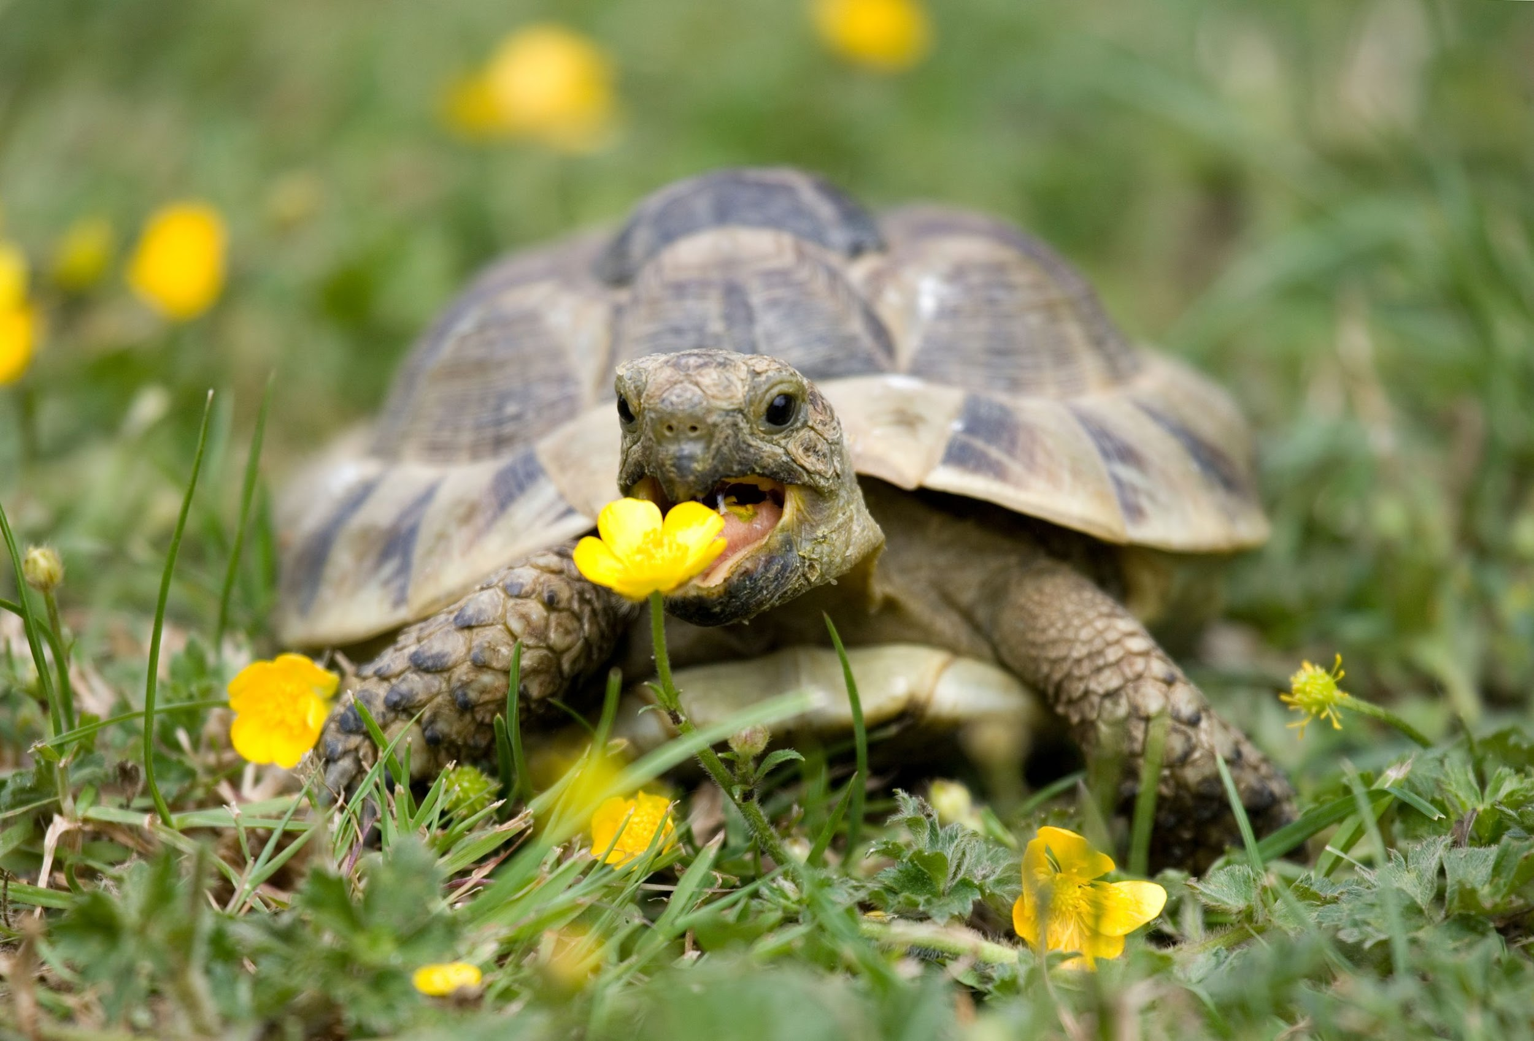
Четирите годишни времена.
Уникални животни и техните супер сили да се справят със суровите метеорологични условия – без значение дали това е горещината през лятото или студените зимни месеци.
Снимка: Wikipedia

Slide 41
Да поговорим!
Хайде да видим кое беше сърна, кое кошута? Кой ги запомни?
Сещате ли се за някоя приказка, история или легенда, в която присъстват елени?
Кои от животните, за които говорихме са вегетарианци?
Какво ще направите, ако се разхождате в гората и изведнъж срещнете елени?
Виждали ли сте жаби или попови лъжички? Къде?
Снимка: Markus Hintzen / Laif / Redux

